Slide 1
FATEC
Programação Avançada PL/SQL

Slide 2

Blocos Nomeados em PL/SQL
Blocos nomeados: são objetos procedurais do BD criados em PL/SQL com a capacidade de serem executados repetidas vezes a partir de comandos SQL
Em Oracle pode-se ter 2 tipos diferentes de blocos nomeados em PL/SQL
Procedures: bloco PL/SQL responsável por executar o código e não retornar valor para o ponto de chamada;
Functions: bloco PL/SQL responsável por executar o código e retornar valor para o ponto de chamada;

Slide 3
Características Gerais das Procedures e Functions
Comando: CREATE OR REPLACE;
São compilados na criação e o pseudo-código é gerado;
São criados mesmo com erro de compilação;
A dependência entre eles é rastreável;
São debugávies (requer privilégios);
O código-fonte e o pseudo-código são armazenados no BD;
O código-fonte é recuperável a partir do BD;

Slide 4
Características Gerais das Procedures e Functions
São executadas a partir de:
Linha de comando do SQL*PLUS ou outra IDE
Outro código PL/SQL (proc, func, package, trigger, bloco anônimo)
Podem possuir parâmetros:
IN (Tipo Default): parâmetros de entrada. O seu valor não pode ser modificado dentro da rotina;
OUT: parâmetro de saída. O seu valor é modificado internamente no código e retornado para o ponto de chamada;
IN OUT: é combinação dos anteriores;

Slide 5
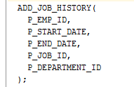
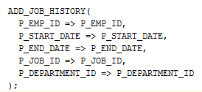
Características Gerais das Procedures e Functions
Cada parâmetro pode possuir um valor default;
Best practice: utilize a declaração pelos atributos %ROWTYPE ou %TYPE;
Os parâmetros podem ser fornecidos na forma posicional ou nomeada;
POSICIONAL
NOMEADA

Slide 6
Evitar parâmetros desnecessários
Acostume-se a gerar os dados a seguir internamente, sem definição de parâmetros:
Primary Keys: utilize sequences a partir do P&F;
Usuário e data corrente: utilize as funções USER e SYSDATE;
Armazenar valores defaults sempre que possível nos registros;
Implemente regras de negócio para calcular automaticamente os valores;

Slide 7
Gestão da Segurança das P&F
A segurança de acesso é gerenciável por privilégios do BD;
Uma P & F executa sob a autoridade do seu proprietário e não do usuário conectado;
O proprietário deve possuir acesso aos objetos referenciados pela P&F;
O usuário precisa de privilégio de execução das P&F e não nos objetos acessados;
As P&F são invalidadas em caso de quebra na dependência;
A re-compilação é forçada pelo BD quando inválido;

Slide 8
Sintaxe para Procedures e Functions
create [or replace] procedure <procedure name> [(<lista de parâmetros>)] is
<declarações>
begin
<seqüência de comandos>
[exception
<exception handling routines>]
end [<procedure name>];
create [or replace] function <function name> [(<lista de parâmetros>)]
return <data type> is
...

Slide 9
Exemplo Procedure
create procedure raise_salary(dno number, percentage number DEFAULT 0.5) is
cursor emp_cur (dept_no number) is select SAL from EMP
where DEPTNO = dept no for update of SAL;
empsal number(8);
begin
open emp cur(dno); /* Aqui dept_no recebe dno */
loop
fetch emp_cur into empsal;
exit when emp_cur%NOTFOUND;
update EMP set SAL = empsal ∗ ((100 + percentage)/100)
where current of emp_cur;
end loop;
close emp_cur;
commit;
end raise_salary;

Slide 10
Exemplo Function
create function get_dept_salary(dno number) return number is
all_sal number;
begin
all_sal := 0;
for emp_sal in (select SAL from EMP
where DEPTNO = dno and SAL is not null) loop
all_sal := all_sal + emp_sal.sal;
end loop;
return all_sal;
end get_dept_salary;

Slide 11
Modos de execução
VARIABLE v_credit NUMBER
EXECUTE :v_credit := get_credit(101)
DECLARE v_credit customers.credit_limit%type;
BEGIN
v_credit := get_credit(101); ...
END;
EXECUTE dbms_output.put_line(get_credit(101))
SELECT get_credit(customer_id) FROM customers;

Slide 12

Gestão das P & F e sua Dependência
As procedures e functions são gerenciáveis a partir do BD (dicionário de dados);
A dependência com outros objetos do BD é rastreada a todo instante;
A dependência é direta ou indireta;
Apenas a dependência local e não a remota é gerenciada;
Alterações nas estruturas das dependências força uma re-compilação;
A re-compilação acontece MANUALMENTE ou na próxima execução;

Slide 13
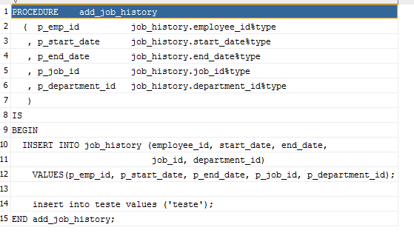
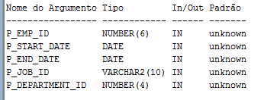
Gestão das P & F e sua Dependência
Algumas formas de obter:
View User_source
View User_erros
Comando Describe
Comando Show Errors
Package DBMS_OUTPUT
select TEXT
from user_source
where name = 'ADD_JOB_HISTORY'
Describe add_job_history

Slide 14
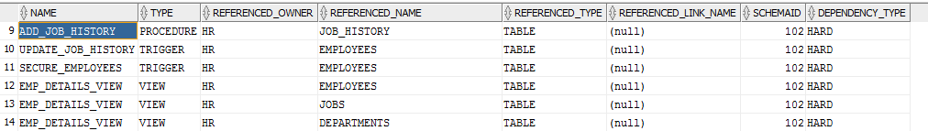
Gestão das P & F e sua Dependência
Select * from user_objects => contém o status do objeto (valid / invalid)
select * from user_dependencies

Slide 15


Gestão das P & F e sua Dependência
$ORACLE_HOME/rdbms/admin/utldtree.sql
Exec deptree_fill('object_type', 'object_owner', 'object_name');
Select * from deptree;
select * from ideptree;

Slide 16
Packages
Estrutura que relaciona procedimentos, funções e blocos que estejam dentro do mesmo contexto lógico, combinando-os em um módulo único.
As packages são comumente usadas para armazenar objetos do tipo:
Procedure
Function
Variáveis
Cursores
Tipos
Constantes
Exceptions

Slide 17
Sintaxe das Packages
create [or replace] package <package name> as
[procedure <procedure name> [(<lista de parâmetros>)];]
[function <function name> [(<lista de parâmetros>)] return <data type>;]
end;
/
create [or replace] package body <package name> as
...
end;
/

Slide 18
Características Gerais das Packages
Comando: CREATE OR REPLACE do Header e do Body;
São compilados na criação e o pseudo-código é gerado;
São criados mesmo com erro de compilação;
A dependência entre eles é rastreável;
São debugávies (requer privilégios);
O código-fonte (recuperável) e o pseudo-código são armazenados no BD;
Quanto ao status dos objetos:
Persite ao longo das transações;
Não persite de uma sessão para outra;
Não persiste de um usuário para outro;

Slide 19
Características Gerais das Packages
Tudo que é público é declarado no Package Header;
As declarações no Package Body são obrigatoriamente privadas;
As declarações podem ser:
Public: declarado no header e definido no body
Private: declarado e definido no body
Local: declarado e definido dentro de uma procedure ou function
Para referenciar um item da package deve-se qualifica-lo com o nome dela;

Slide 20
Triggers
São eventos mapeados pelo BD que executam blocos PL/SQL;
Os triggers são dependentes das tabelas ou visões nas quais são declarados;
Muito utilizados para auditoria e log;
Propriedades:
Momento: before ou after
Evento: INSERT, UPDATE ou DELETE
Condição: expressão que determina a execução do trigger
Tipo: comando (uma vez para o comando) ou linha (para cada linha)
Corpo: bloco PL/SQL
As propriedades podem ser combinadas

Slide 21
Características Gerais dos Triggers
Comando: CREATE OR REPLACE;
Definidos como bloco PL/SQL nomeado;
Compilados a cada invocação;
Criados mesmo com erro de compilação;
Não são debugávies;
O código-fonte é armazenado no BD. Não possui pseudo-código;
O código-fonte é recuperável a partir do BD;
A segurança não é específica do trigger e sim da tabela;
Não permitem commit ou rollback nem nas procedures referenciadas;
Uma exception deve ser disparada para invalidar o comando invocador;

Slide 22
Características Gerais dos Triggers
Quando necessário podem ser desabilitados;
Podem referenciar os objetos do BD;
Os triggers podem ser encadeados em função dos eventos que ocorram;
Predicados:
Deleting / Updating / Updating (column) / Inserting
Pseudo-Records:
NEW e OLD
Usados em triggers de ROW
Instead Of: são triggers criados em views não-editáveis destinados a manipular as tabelas dessas views;

Slide 23
Validade das operações com triggers
DML
DML
TABELA DO TRIGGER
CONSTRAINING TABLE
PK
TRIGGER
Evento
DML
FK

Slide 24
Validade das operações com triggers
Regras gerais:
Não leia dados na tabela mutante;
Não modificar dados nas colunas PK, FK e UK da tabela constraining;
Regras de Escrita:
Tabelas que não são relacionadas [permitido];
Tabelas relacionadas desde que coluna não-chave [permitido];
Nas colunas da tabela modificada, apenas no BEFORE [permitido];
Regras de Leitura:
Tabelas relacionadas ou não desde que não mutating [permitido];
Com SELECT na tabela mutanting [não permitido];
Com comando de atribuição na tabela do trigger [permitido];

Slide 25
Sintaxe para triggers
create [or replace] trigger <trigger name>
{ before | after } { delete or insert or update [of <columns>] }
on <table name>
[referencing new as <name> old as <name>]
[for each row [when <condição> ]]
<declarações>
begin
<seqüência de comandos>
end;

Slide 26
Exemplo Triggers
create or replace trigger check_salary after insert or update of SAL, JOB
on EMP for each row when (new.JOB != ’PRESIDENT’)
declare
minsal, maxsal SALGRADE.MAXSAL%TYPE;
begin
/* obter a faixa de salarios */
select MINSAL, MAXSAL into minsal, maxsal from SALGRADE
where JOB = :new.JOB;
/* se o salario diminuiu ou está fora da faixa */
if (:new.SAL < minsal or :new.SAL > maxsal) then
raise application error(-20225, ’Salary range exceeded’);
elsif (:new.SAL < :old.SAL) then
raise application error(-20230, ’Salary has been decreased’);
end if ;
end;

